Slide 1
Algorithmes de filtrage
Nadia El-Mabrouk

Slide 2
Plan
Introduction
Objectif
Qu’est-ce qu’une heuristique?
Algorithmes de filtrage: Principe et méthode exacte (Baeza-Yates-Perlberg, 1992)
Heuristique FASTA
Optimisation possible en introduisant le voisinage d’un k-mer
Heuristique BLAST
Graines espassées. Méthode de PatternHunter

Slide 3
1. Introduction
Recherche de P de taille m dans T de taille n à d erreurs près
Programmation dynamique: Temps O(mn)
Différentes améliorations: Temps O(dn)
Est-ce qu’on peut faire mieux? Temps sous-linéaire?

Slide 4
Heuristique ou méthode exacte?
Heuristique pour la recherche d’un motif: méthode permettant de trouver la « plupart » des occurrences, mais pas de garantie de les trouver toutes, et peut se tromper.
Faux-négatifs: Occurrences non détectées.
Faux-positifs: Motifs trouvés qui ne sont pas des occurrences.

Slide 5
Heuristique
Sélectivité (spécificité): Capacité à ne détecter que la réalité biologique et rien de plus.
Problème des Faux-Positifs
Sensibilité: Capacité à détecter tout ce qui est intéressant sur le plan biologique.
Problème des Faux-Négatifs

Slide 6
2. Algorithmes de filtrage
Effectuer un premier passage sur T pour éliminer toutes les parties qui ne sont pas susceptibles de contenir P.
Partitionner P (ou T) en facteurs de taille k (k-mers, seeds ou graines). Construire un index de ces facteurs.
Phase de recherche: Utiliser une méthode de recherche exacte pour trouver toutes les occurrences de ces facteurs dans T, en temps (sous) linéaire
Phase de vérification: Utiliser une méthode de recherche approchée dans un intervalle restreint autour de chaque facteur trouvé, en temps (sous) linéaire.

Slide 7
Algorithmes de filtrage
Les k-mers définissent des ancrages dans la table de programmation dynamique
P = p₁p₂p₃p₄
T
p₁
p₂
P
p₃
p₄

Slide 8
Algorithmes de filtrage
Les k-mers définissent des ancrages dans la table de programmation dynamique
P = p₁p₂p₃p₄
T
p₁
p₂
P
p₃
p₄
+/-d

Slide 9
Algorithmes de filtrage
Les k-mers définissent des ancrages dans la table de programmation dynamique
P = p₁p₂p₃p₄
T
p₁
p₂
P
p₃
p₄
+/-d

Slide 10
Une méthode exacte (Baeza-Yates-Perlberg, 1992)
Partition de P en régions de taille k = ENT(m/d+1) → d+1 régions de taille k, plus au plus une région de taille < k.
Si le facteur T’ de T est une occurrence de P à d erreurs près, alors il existe au moins une région R de P et un facteur de même taille T’’ de T’ tel que R et T’’ coïncident exactement.
T’
T’’
T:
P:
R

Slide 11
Idée générale (Baeza-Yates-Perlberg, 1992)
P: Ensemble des d+1 premières régions de P.
Construire un « index » de P.
Trouver l’ensemble I des pos. des occurrences de P dans T.
Étendre les occurrences par programmation dynamique.
Construction d’un index possible en temps et espace O(m): Arbre des préfixes (Aho-Corasick), « trie structure».
Recherche exacte possible en O(n)
Phase de vérification: O(hdm) où h=|I|.
➔ O(m+n+hdm)

Slide 12
3. Heuristique FASTA (Lipman, Pearson 1985)
Taille de graine k fixée (en général 6 pour nuc., 2 pour AA)
Indexer tous les facteurs de taille k de P (O(m))
Rechercher toutes les occurrences exactes de ces facteurs de P dans T (O(m+n))
Chainer les graines pour former des alignements complets
~ temps proportionnel au nombre h de graines

Slide 13
Heuristique FASTA (Lipman, Pearson 1985)
Pour une valeur ktup donnée (en général 6 pour nuc.2 pour AA), trouver toutes les paires de séquences de taille ktup identiques dans P et T: hot-spot
Déterminer des zones denses en identité: hot-spot consécutifs sur chaque diagonale. Score d’une zone:
Score positif pour chaque hot-spot
Score négatif pour les espaces entre les hot-spot
FASTA garde les 10 zones de score optimal. Zones contenant des matchs et mismatchs

Slide 14
Réaligner chaque zone, en considérant une matrice de substitution (PAM ou BLOSUM)
Init1: Meilleur alignement obtenu
Parmi les 10 zones, garder celles dont le score dépasse un seuil ``cut-off’’. Combiner les zones en une seule
Initn: Contient insertions/suppressions/mismatchs
Programmation dynamique dans une bande autour de Init1 (bande de taille 16 si ktup=2)
Opt: Meilleur alignement obtenu
Au cours de la recherche, statistiques calculées pour Init1, Initn, Opt: alignements significatifs ou non.

Slide 15
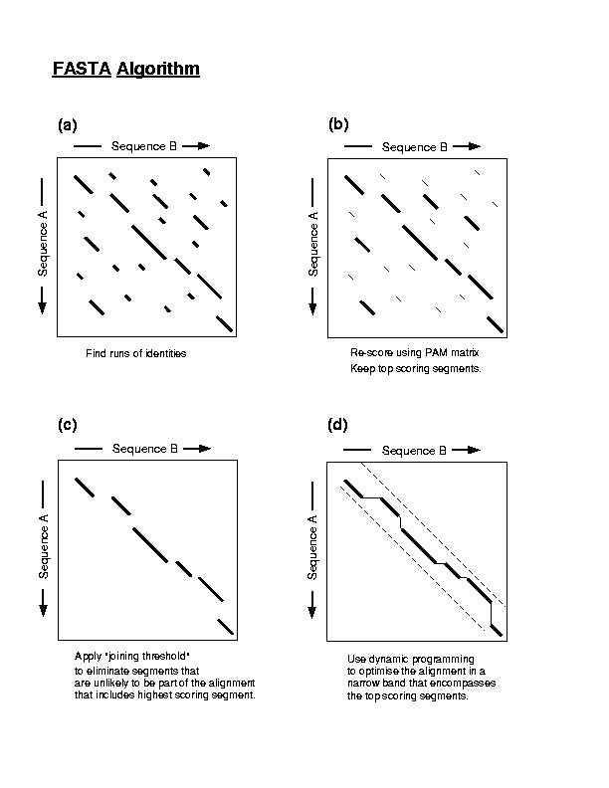

Slide 16
Taille des graines?
Complexité de l’heuristique de filtrage dominée par h: nombre de graines.
Combien de graines attendues pour deux séquences aléatoires sur un alphabet Σ?
Un mot de taille k a une probabilité de 1/|Σ|^{k} d’apparition dans l’une ou l’autre des séquences.
h de l’ordre de nm |Σ|^{-k} (4^{-k}nm dans le cas de séquences d’ADN)
Complexité totale de l’heuristique de filtrage O(n+m+ |Σ|^{-k}ndm²)
D’autant plus efficace que k est grand
Mais plus k est grand plus on a de chances de manquer des occurrences.

Slide 17
4. Voisinage d’un mot
Plutôt que de rechercher les occurrences exactes des k-mers, rechercher un « voisinage » des k-mers: mots qui sont à moins de ε% d’erreurs, ou à une distance ≤ d (d = ε m)
N_{d}(w) = { v / v et w ont au plus d différences}
N₁(abbaa) = { aabaa, aabbaa, abaa, abaaa, ababaa, abba, abbaa, abbab, abbaaa, abbaba, abbba, abbbaa, babbaa, bbaa, bbbaa}
(1-match ou 20%-match)

Slide 18
Puissance du voisinage
Supposons que l’on cherche un 3-match d’un mot P de taille 40.
Si on choisit k=10 et qu’on divise P en 4 10-mers, alors au moins un doit matcher exactement.
=> Occurrence tous les |Σ|¹⁰/4 caractères (e.g. 2.5 ⋅ 10⁵ pour les nucléotides)
T:
P:

Slide 19
Puissance du voisinage
Supposons que l’on cherche un 3-match d’un mot P de taille 40.
Si on choisit k=20 et qu’on divise P en 2 20-mers, alors au moins un 1-voisin des deux doit matcher.
=> Occurrence tous les |Σ|²⁰/2|N₁(20)| caractères (e.g. 10¹² / 2 ⋅ 160 = 3.12 ⋅ 10⁹ pour les nuc.)
T:
N₁ (P):
10,000 fois plus spécifique ! (mais beaucoup plus de
mots pour la recherche exacte)

Slide 20
5. BLAST
Recherche exacte sur un voisinage des k-mers
Distance Hamming pondérée (e.g. PAM120)
Extension: stop quand le score chute sous une valeur seuil.
BLAST est une heuristique
“BLAST” = Basic Local Alignment Search Tool

Slide 21
BLAST
Former la liste de tous les k-mers (seeds ou graines) de la séquence requête P
P
Maximum l-k+1 mots
Pour chaque facteur w, former la liste de tous les mots de taille k dont le score avec w dépasse un seuil s
Exemple: Pour w =PQG, {PQG, PRG, PKG, PDG, PMG…}

Slide 22

Identifier les occurrences exactes des mots de la liste dans la BD
Pour chaque paire de séquences trouvées, étendre l’alignement dans les deux directions, jusqu’à ce que le score de l’alignement chute de X par rapport à sa valeur d’origine. Segment accepté si score > S

Slide 23
Le HSP de score maximal sur l’ensemble de la séquence est appelé Maximal Scoring segment Pair (MSP)
Les alignements locaux HSP sont chaînés pour former des alignements plus longs, incluant des espaces et des trous.
Si le MSP ou les HSP combinés ont un score qui dépasse un certain seuil S, il sont affichés

Slide 24
Paramètres
La séquence format FASTA
La banque (compressée)
k (taille du mot).
Protéines: k de 3 à 5, et s = 17
Donne à peu près 50 mots pour chaque facteur
Nucléotides: k = 11 ou 12
S (seuil de sélection d’un score)
Matrices de substitution (BLOSUM 62) ou score pour les nucléotides (+5/-4)

Slide 25
Évaluation statistique
Expect-value = nb de fois où un HSP est attendu par chance sur l’ensemble de la banque. Plus cette valeur est faible, plus le HSP est significatif
P-value: P(N): Probabilité du score observé. Plus cette valeur est faible, plus le HSP est significatif.

Slide 26
7. Graines espacées
BLAST trouve une graine de taille 11 qui match, puis étend
GCNTACACGTCACCATCTGTGCCACCACNCATGTCTCTAGTGATCCCTCATAAGTTCCAACAAAGTTTGC
|| ||||| | ||| |||| || |||||||||||||||||| | |||||||| | | |||||
GCCTACACACCGCCAGTTGTG-TTCCTGCTATGTCTCTAGTGATCCCTGAAAAGTTCCAGCGTATTTTGC
GAGTACTCAACACCAACATTGATGGGCAATGGAAAATAGCCTTCGCCATCACACCATTAAGGGTGA----
|| ||||||||| |||||| | ||||| |||||||| ||| |||||||| | | | ||
GAATACTCAACAGCAACATCAACGGGCAGCAGAAAATAGGCTTTGCCATCACTGCCATTAAGGATGTGGG
------------------TGTTGAGGAAAGCAGACATTGACCTCACCGAGAGGGCAGGCGAGCTCAGGTA
||||||||||||| ||| ||||||||||| || ||||||| || |||| |
TTGACAGTACACTCATAGTGTTGAGGAAAGCTGACGTTGACCTCACCAAGTGGGCAGGAGAACTCACTGA
GGATGAGGTGGAGCATATGATCACCATCATACAGAACTCAC-------CAAGATTCCAGACTGGTTCTTG
||||||| |||| | | |||| ||||| || ||||| || |||||| |||||||||||||||
GGATGAGATGGAACGTGTGATGACCATTATGCAGAATCCATGCCAGTACAAGATCCCAGACTGGTTCTTG

Slide 27
Exemple d’une occurrence manquée (Exemple de B. Ma)
Pas de graine de taille 11 qui match, pourtant similarité de 80%:
GAGTACTCAACACCAACATTAGTGGGCAATGGAAAAT
|| ||||||||| |||||| | |||||| ||||||
GAATACTCAACAGCAACATCAATGGGCAGCAGAAAAT
Dilemme:
Sensibilité – nécessite des graines courtes
Capacité à détecter les homologies
Rapidité – nécessite des graines plus longues
Mega-BLAST utilise des graines de taille 28.

Slide 28
PatternHunter utilise des “graines espacées”
111010010100110111 (appelé modèle)
11 matchs requis (poids=11)
7 positions “don’t care”
GAGTACTCAACACCAACATTAGTGGCAATGGAAAAT…
|| ||||||||| ||||| || ||||| ||||||
GAATACTCAACAGCAACACTAATGGCAGCAGAAAAT…
111010010100110111
Hit = Tous les matchs requis sont satisfaits
Modèle de BLAST = 11111111111

Slide 29
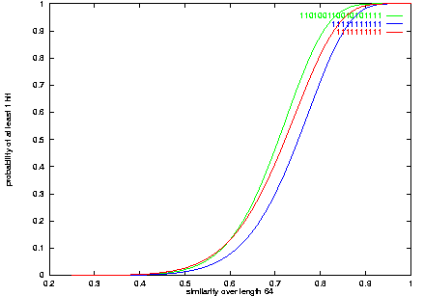
VI. Simulated sensitivity curves

Slide 30
Pourquoi sensibilité meilleure?
Les copies ‘shiftées’ des graines espacées ne chevauchent pas trop:
111010010100110111 11111111111
111010010100110111 11111111111
111010010100110111 11111111111
111010010100110111 11111111111
111010010100110111 ......
111010010100110111
111010010100110111
......
Les ‘Hits’ à différentes positions sont plus indépendants
Plus les copies shiftées sont indépendantes, plus on augmente la probabilité d’identifier une homologie. Moins il y a de similarités entre deux copies shiftées, plus le modèle est susceptible de donner une bonne sensibilité.

Slide 31
VI. Pourquoi plus rapide avec des graines espacées?
TTGACCTCACC?
|||||||||||?
TTGACCTCACC?
11111111111
11111111111
CAA?A??A?C??TA?TGG?
|||?|??|?|??||?|||?
CAA?A??A?C??TA?TGG?
111010010100110111
111010010100110111
Une homologie donne lieu à plusieurs ‘hits’ par BLAST (redondance)
Graines espacées donnent lieu à moins de ‘hits’ pour chaque homologie

Slide 32
Observations (B. Ma)
Dans une séquence cible de taille 64 qui contient 70% de similarité avec la séquence requête, et qui contient un hit de taille 11, la moyenne des hits dans cette région :
2.0 pour la modèle PH (graine espacée)
3.6 pour le modèle BLAST.

Slide 33
Observations (B. Ma)
Des modèles différents peuvent détecter différentes homologies
Deux conséquences:
Certains modèles sont meilleurs que d’autres
On peut utiliser simultanément plusieurs modèles de graines
Approcher les 100% de sensibilité.
PatternHunter II

